Slide 1
Organización del Computador II
Resolución Ejercicio 0108
Sumar Parámetros

Slide 2
Enunciado
Construir una función en ASM que tome 8 parámetros enteros (a0, ⋯, a7), y retorne el resultado de la operación: a0-a1+a2-a3+a4-a5+a6-a7.
La función debe tener la siguiente aridad:
int suma_parametros(int a0, int a1, int a2, int a3,
int a4, int a5, int a6, int a7);

Slide 3
Resolución - Pasos a seguir...
Entender el ejercicio
Programar la función en ASM
Ensamblar, Compilar, Linkear

Slide 4
Entender el ejercicio

Slide 5
Objetivos
Entender cómo se pasan los parámetros por la pila
Entender cómo levantar parámetros de la pila

Slide 6
Convención C (ABI de System V)
Parámetros enteros y punteros
RDI
RSI
RDX
RCX
R8
R9
Luego, la pila.
Retorno
Si es entero, en RDX:RAX
Si es flotante, en XMM0
No podemos modificar
RBX
RBP
R12
R13
R14
R15

Slide 7
Estado de la pila
-
 | rbp (viejo) | rbp
 | rip (retorno) | rbp + 8
 | a6 (param) | rbp + 16
 | a7 (param) | rbp + 24
 | ⋯
 | ⋯
+

Slide 8
Programar la función en ASM

Slide 9
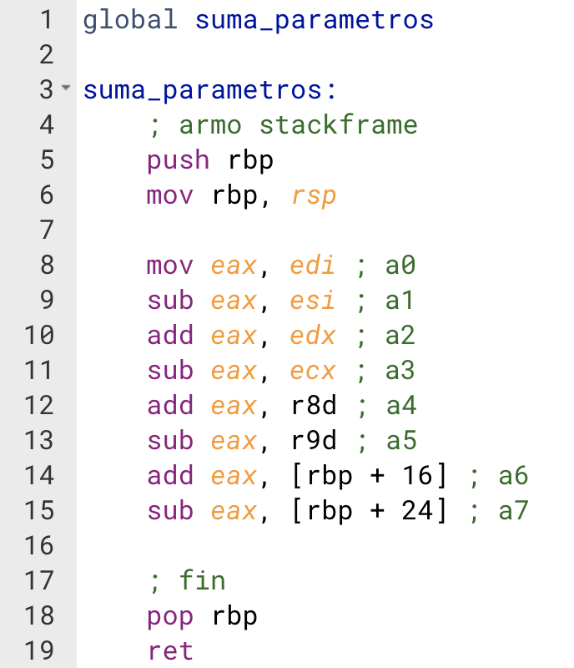
Imagen: Resolución en ASM

Slide 10
Ensamblar, Compilar, Linkear

